Slide 1
命题逻辑(4)
瞿裕忠 教授
南京大学计算机科学与技术系

Slide 2
命题逻辑(4)
语义蕴涵
推理问题

Slide 3

语义蕴涵（Semantic Entailment）
p q
¬p
¬p ∧ q
p→q
举例说明
0 0
0 1
1 0
1 1
1
1
0
0
0
1
0
0
1
1
0
1
¬p ∧ q p→q
¬p ∧ q ¬p

Slide 4
语义蕴涵
一般情形
语义蕴涵可归结为 “判断某个命题是否永真”

Slide 5
语义蕴涵
举例说明
p
¬ p
p∨¬p
1
0
1
0
1
1
p∨¬p
p∨¬p 是永真的

Slide 6
命题逻辑的推理问题
给定两个命题，它们是否有语义蕴涵关系？
给定两个命题，它们是否逻辑等价？
给定命题表达式，它是否可满足？
上述问题，均可归结为 “判断某个命题是否永真”

Slide 7
命题逻辑推理（举例）
p∧q → p∨q 是否永真？
p∧q → p∨q ≡ ¬(p∧q) ∨ (p∨q)
≡ (¬p∨ ¬q) ∨ (p∨q)
≡ ¬p ∨ p ∨¬q ∨q
≡ T
¬(p→q)和p∧¬q 是否逻辑等价？
¬(p→q) ≡ ¬(¬p∨q)
≡ ¬(¬p) ∧ ¬q
≡ p ∧ ¬q

Slide 8
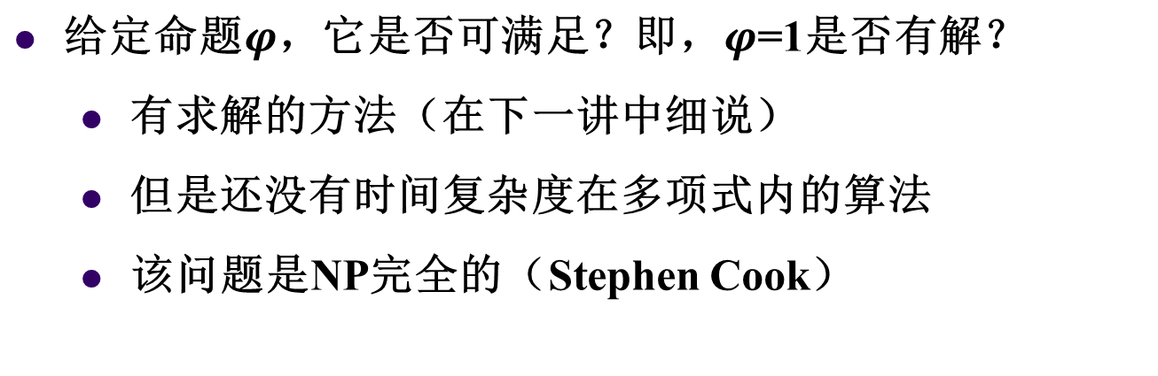
SAT（The Satisfiability Problem）
(p∨q) ∧ (¬p∨¬q) 是否可满足？若可满足，求成真指派。
(p∨q) ∧ (¬p∨¬q) ≡ ((p∨q) ∧¬p) ∨ ((p∨q) ∧¬q)
≡ (¬p∧q ) ∨ (p ∧¬q) //析取范式
答案：可满足，当p =0, q=1; 或p =1, q=0 时，该命题为真

Slide 9
Sudoku谜题（九宫格数独游戏）
3²×3²的网格，3²个3×3的子网格。
每行、每列及每宫填入数字1-9且不能重复。
2
9
4
4 →
5
4
1
4
4
2
6
7
5
7
3
5
1
9
6

Slide 10




Sudoku谜题（SAT问题的应用）
s_{xyz} : 第x行第y列的格子里填上数字z.
  ……
设计Sudoku谜题，使得它有（唯一）解。

Slide 11
小结
语义蕴涵
  基于真值表的视角来定义的
  命题表达式相当于B^{n}→B中的函数
推理问题
  等价问题、可满足问题和蕴涵等推理任务均可归结为 “永真”问题
  是否有一般的方法来“判断任何给定命题表达式是否永真”？

Slide 12
命题逻辑(5)
命题逻辑的可判定性
命题的范式

Slide 13
命题逻辑的判定性
命题逻辑的推理问题可归结为： “判定命题的永真性”
是否有通用的算法，对任一命题，都能够判断其是否永真？
  有的 √
命题逻辑是可判定的（decidable）

Slide 14
命题的合取范式
Conjunctive normal form (CNF)
  举例：(p∨q) ∧ (¬p∨¬q)
  一般：φ = ... ∧ (L₁∨ ... ∨ L_{n}) ∧ ...
  L_{k} 要么是原子命题，要么是原子命题的否定。

Slide 15
命题的合取范式（CNF）
求 (p→q) ↔ r 的合取范式
  (¬p∨q) ↔ r （消去→）
  ((¬p∨q)∧ r) ∨ (¬(¬p∨q) ∧ ¬r ) （消去↔ ）
  ((¬p∨q)∧ r) ∨ ( (p∧¬ q) ∧ ¬r ) （内移 ¬ ）
  ((¬p∨q) ∨ (p∧¬q∧¬r )) ∧ (r∨ (p∧¬q∧¬r )) （内移 ∨ ）
  (¬p∨ q∨ ¬r ) ∧ ( r ∨ (p∧¬q∧¬r )) （分配律,结合律）
  (¬p∨ q∨ ¬r ) ∧ ( r∨p ) ∧ ( r∨¬q ) //不是永真的，为何？
  有通用的方法，把任一命题转化与之等价的CNF

Slide 16
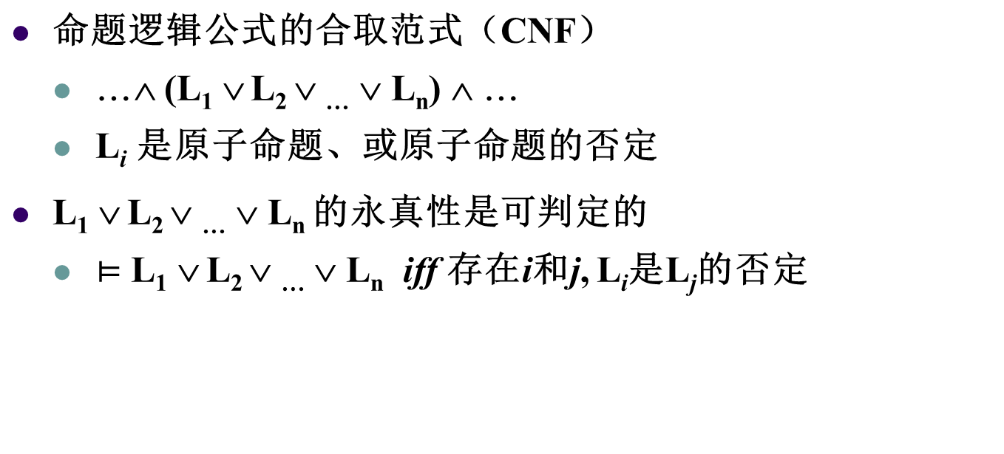
CNF的命题，其永真性是可判定的
  ⇒ 命题的永真性是可判定的⇒命题逻辑是可判定的

Slide 17
命题的析取范式
Disjunctive normal form (DNF)
  举例：(p∧¬q) ∨ (¬p∧q)
  一般：φ = ... ∨ (L₁ ∧ ... ∧ L_{n}) ∨ ...
  L_{k} 要么是原子命题，要么是原子命题的否定。
  有通用的方法，把任一命题转化与之等价的DNF

Slide 18
命题的析取范式（DNF）
求 (p→q) ↔ r 的析取范式
  (¬p∨q) ↔ r （消去→）
  ((¬p∨q)∧ r) ∨ (¬(¬p∨q) ∧ ¬r ) （消去↔ ）
  ((¬p∨q)∧ r) ∨ ( (p∧¬ q) ∧ ¬r ) （内移 ¬ ）
  (¬p∧ r) ∨ (q∧ r) ∨ (p∧¬q∧¬r ) （内移 ∧ ）
求解该命题的成真指派（SAT）
  p=0, q=*, r=1, 001, 011
  p=*, q=1, r=1, 011, 111
  p=1, q=0, r=0, 100

Slide 19
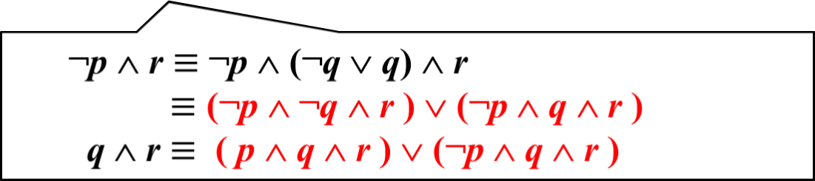
主析取范式（唯一性）
求 (p→q) ↔ r 的主析取范式
  (¬p∧ r) ∨ (q∧ r) ∨ (p∧¬q∧¬r ) （析取范式）
  (¬p ∧¬q ∧ r) ∨ (¬p ∧ q ∧ r) ∨ (p ∧ q ∧ r) ∨ (p ∧¬q∧¬r )
  (¬p ∧¬q ∧ r) ∨ (¬p ∧ q ∧ r) ∨ (p∧¬q∧¬r) ∨ (p ∧ q ∧ r)
  001 011 100 111

Slide 20
命题的表达能力
n个变元的函数/命题表达式（假设变元有顺序）
  成真指派，按自然顺序排列，e.g. 001,011,100,111
  指派的个数为(2↑n) ，其子集有2↑(2↑n) 个
  命题的DNF, e.g. (¬p∧¬q∧r)∨(¬p∧q∧r)∨(p∧¬q∧¬r)∨(p∧q∧r)
  任何一个 B^{n}→B 的函数，都可以用命题表达式来表示

Slide 21
小结
命题逻辑是可判定的
  推理问题一定能够得出Y/N的结果
  SAT问题是 NP完全的（复杂性理论）
命题表达式的范式
  合取范式（CNF）适合于 判断命题是否永真
  析取范式（DNF）适合于 求解命题的成真指派（SAT）
发展趋势：寻找近似算法（比如九宫格游戏）

Slide 22
命题逻辑(6)
基于规则的推理
命题逻辑的正确性及完备性

Slide 23
命题逻辑
命题表达式
  运算符（ ¬， ∧， ∨， →，↔）
  还可以定义其他运算符，比如， ⊕ （对称差）
  可以表达 B^{n}→B中任何一个函数（足够强大）
  基本运算符可以裁剪，{¬， ∧， ∨}， {¬， ∧}
基于真值表的推理
  永真、可满足、语义蕴涵
基于规则的推理？

Slide 24
命题逻辑的“自然演绎规则”
  p
  p→q
  ——
  ∴q
  ¬q
  p→q
  ——
  ∴¬p
  p→q
  q→r
  ———
  ∴p→r
  p∨q
  ¬p
  ———
  ∴q
假言推理
取拒式
假言三段论
析取三段论
  p
  ———
  ∴p∨q
  p∧q
  ———
  ∴p
  p
  q
  ———
  ∴p∧q
  p∨q
  ¬p∨r
  ———
  ∴q∨r
附加律
化简律
合取律
消解律

Slide 25
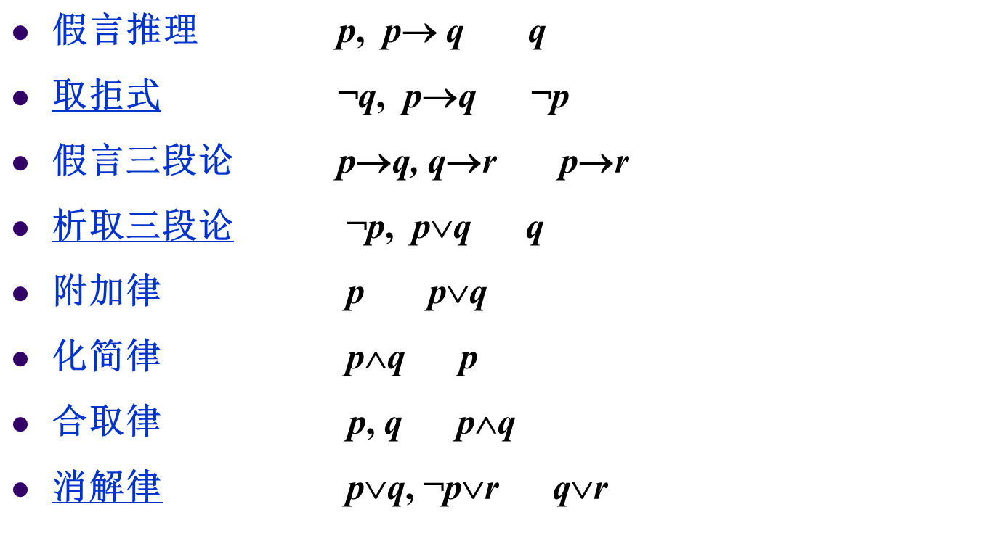

自然演绎规则

Slide 26
用推理规则建立论证
“今天下午不出太阳并且比昨天冷”，“只有今天下午出太阳，我们才去游泳”，“若我们不去游泳，则我们将乘独木舟游览”，“若我们乘独木舟游览，则我们将在黄昏时回家”，结论“我们将在黄昏时回家”。
p: 今天下午出太阳，
q: 今天比昨天冷，
r: 我们将去游泳，
s: 我们将乘独木舟游览，
t: 我们将在黄昏时回家。
  ¬p ∧ q
  r → p
  ¬r → s
  s → t

Slide 27
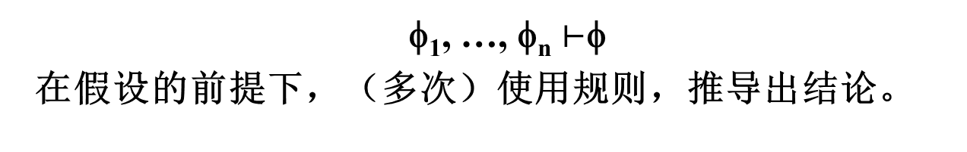
用推理规则建立论证
¬p∧q, r→p, ¬r→ s, s→t t
¬p ∧ q ¬p 化简
¬p, r→p ¬r 取拒式
¬r, ¬r→ s s 假言推理
s, s →t t 假言推理

Slide 28
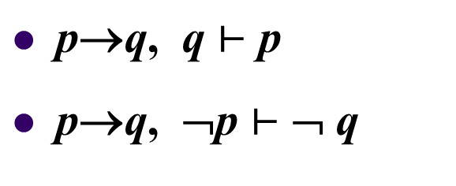
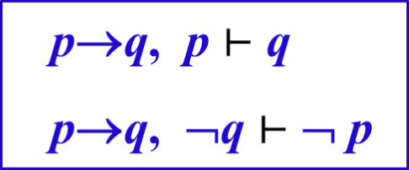
论证中的常见错误（举例）
×
×

Slide 29
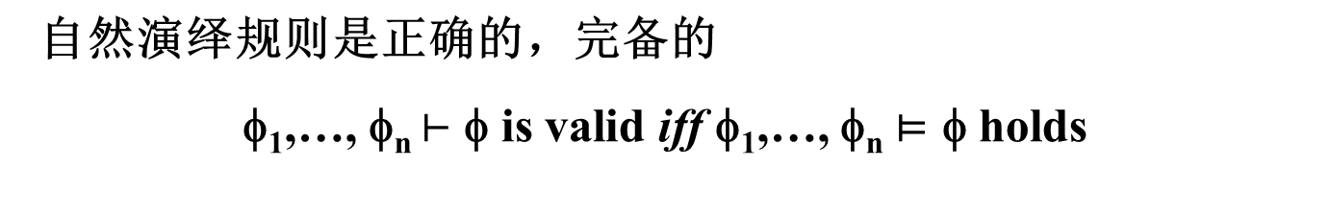
命题逻辑的正确性与完备性
  基于自然演绎规则的推导
  基于真值表的语义蕴涵

Slide 30
用推理规则及逻辑等价建立论证
已知(p∧q)∨r和 r→ s, p∨s 是否为真？
  (p∧q)∨r ≡ (p∨r)∧(q∨r)
  r → s ≡ ¬r∨s
  (p∨r)∧(q∨r) p∨r 化简
  p∨r, ¬r∨s p∨s 消解
  So (p∨r)∧(q∨r), ¬r∨s p∨s
  So (p∧q)∨r, r→ s p∨s

Slide 31
用语义蕴涵进行推理
已知(p∧q)∨r和 r→ s, p∨s 是否为真？
  (p∧q)∨r , r→ s p∨s
  问题转化为：
  ((p∧q)∨r)∧(r→ s) → (p∨s) 是否永真？
  把这个命题表达式转化为CNF（合取范式），即可判断

Slide 32
小结
基于自然演绎规则的推理是正确的，且完备的
命题逻辑的推理（Theorem Proving的一个部分）
  命题等价
  推理规则
  语义蕴涵

Slide 33
Q&A
  欢迎提问

